Slide 1


无人机系统工程应用
第 11 讲
无人机的复杂任务飞行

Slide 2

内容提要
机载电脑架构下的无人机
Intel t265 定位镜头
Intel d435i 目标捕获镜头
自主泊停任务范例

Slide 3
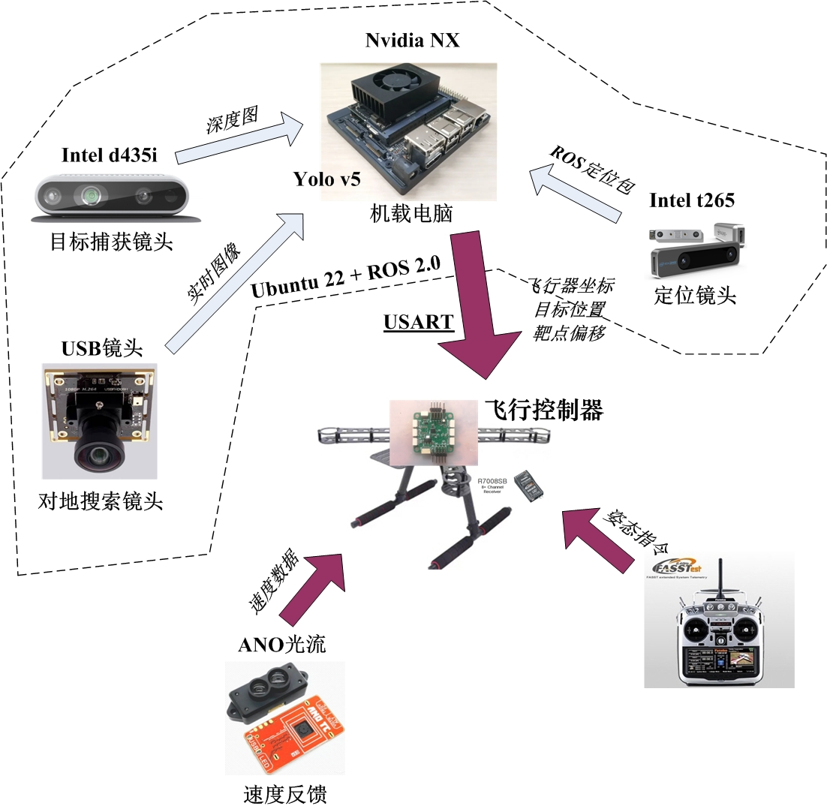
机载电脑架构下的无人机
带有机载电脑的无人机系统
所有组件都在无人机上
飞行控制器只负责运动控制
机载电脑运行 Ubuntu 操作系统
机载电脑运行 ROS 环境
机载电脑使用 Python 编程
所有镜头都通过 USB 与电脑连接
机载电脑运行算法解析出数据
机载电脑通过 USART 连接飞控
机载电脑 16v~24v 供电
主频 2.4G 以上
重量小于 500g

Slide 4
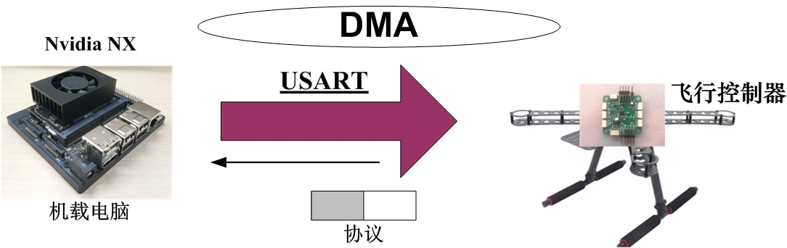
机载电脑架构下的无人机
机载电脑与飞控的通信
占用单片机一个串口
占用单片机一路 DMA
串口中断优先级仅次于手控
串口数据刷新率尽量达到100Hz
数据协议尽量简单
数据量尽量小
数据异常要有处理措施
波特率：512000 / 921600 bps
电脑端是 USB 接口
需要 USB/TTL 模块
也可以 WIFI 发布
协议可用 Vofa+ JustFloat 格式

Slide 5
内容提要
机载电脑架构下的无人机
Intel t265 定位镜头
Intel d435i 目标捕获镜头
自主泊停任务范例

Slide 6
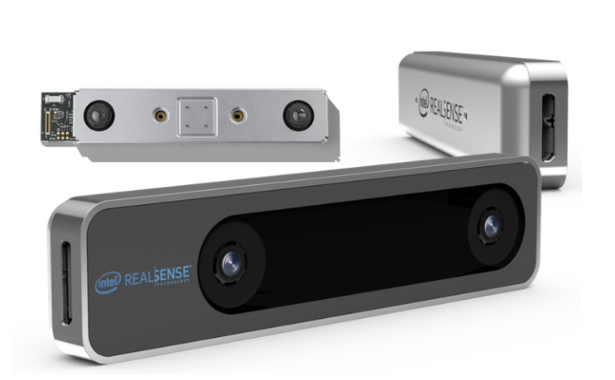
Intel t265 定位镜头
Intel t265
2019年推出
集成了 VSLAM 算法
165°鱼眼镜头/800像素
集成了 Bosch BMI055
数据刷新率 200Hz
地面坐标系
精度3cm
几乎无漂移
带回环检测
实时定位

Slide 7
Intel t265 定位镜头
t265 在无人机上的应用
需要机载电脑和 ROS 环境
t265 通过 USB 连接到机载电脑
ROS自带 t265 节点
通过订阅 t265 话题可获得当前坐标数据
机载电脑将数据发布到USB串口上
t265 镜头视野内不能有遮挡
视野环境不能是单一背景
镜头的放置与定位坐标相关
速度数据质量较差

Slide 8
Intel t265 定位镜头
t265 的使用
开启 t265 节点
roslaunch realsense2_camera rs_t265.launch
订阅 t265 话题
ros::Subscriber sub =
nh.subscribe("/camera/odom/sample",10,doMsg);

Slide 9
内容提要
机载电脑架构下的无人机
Intel t265 定位镜头
Intel d435i 目标捕获镜头
自主泊停任务范例

Slide 10
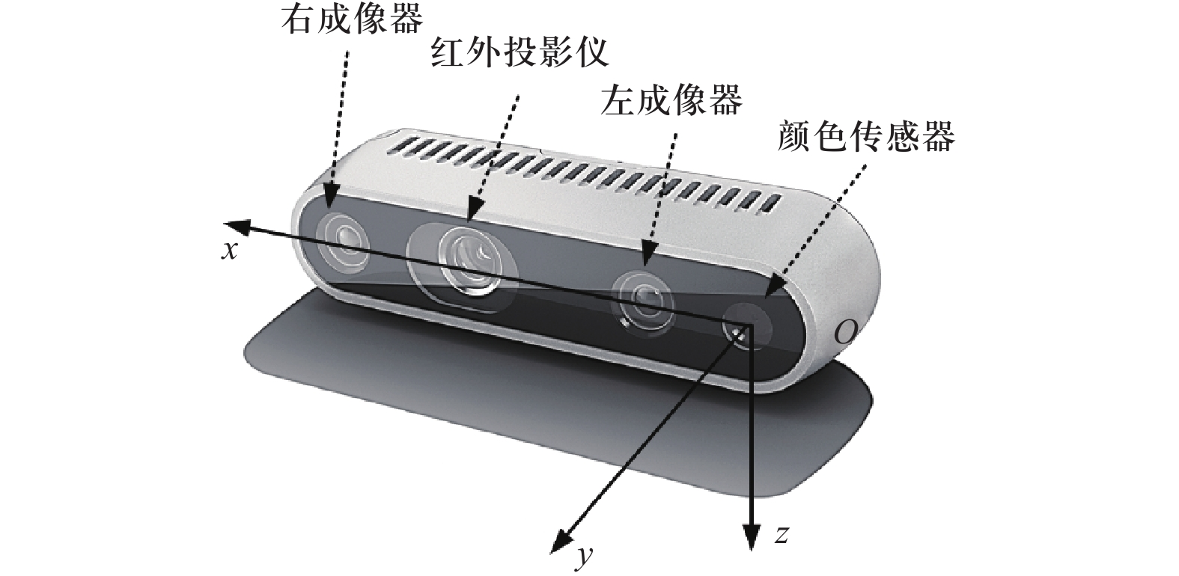
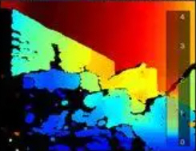
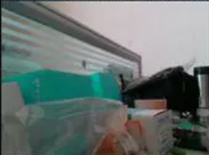
Intel d435i 目标捕获镜头
Intel d435i
2018年推出
双目镜头
带红外感应器
可输出高帧率深度图
集成了 Bosch BMI055
30帧/秒（高分辨率）
90帧/秒（低分辨率）
85x58度视场
精度0.1m
最远10米深度
内嵌深度图算法
目标捕获

Slide 11
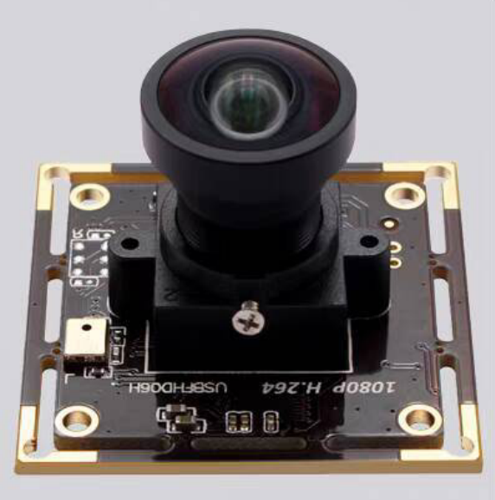
Intel d435i 目标捕获镜头
用于 OpenCV 的 USB 镜头
固定焦距广角镜头
通常支持高分辨率
1024x768下可达100帧/秒
只能输出图像
无集成算法/IMU等
USB 3.0高速通信
对地搜索
0.5m以内盲区
适用于靶标搜索
图像存在畸变
个别存在拖曳现象

Slide 12
Intel d435i 目标捕获镜头
目标捕获镜头的应用
需要机载电脑和 Ubuntu 操作系统
通过 USB 连接到机载电脑
使用 Python 对图像处理编程
使用 Yolo 算法对目标进行识别和定位
机载电脑将数据发布到USB串口上
室内室外均可使用
光照条件不好禁用
识别一个目标大概耗时2.7ms
识别率 97% 以上
定位精度 0.3m 左右

Slide 13
内容提要
机载电脑架构下的无人机
Intel t265 定位镜头
Intel d435i 目标捕获镜头
自主泊停任务范例

Slide 14
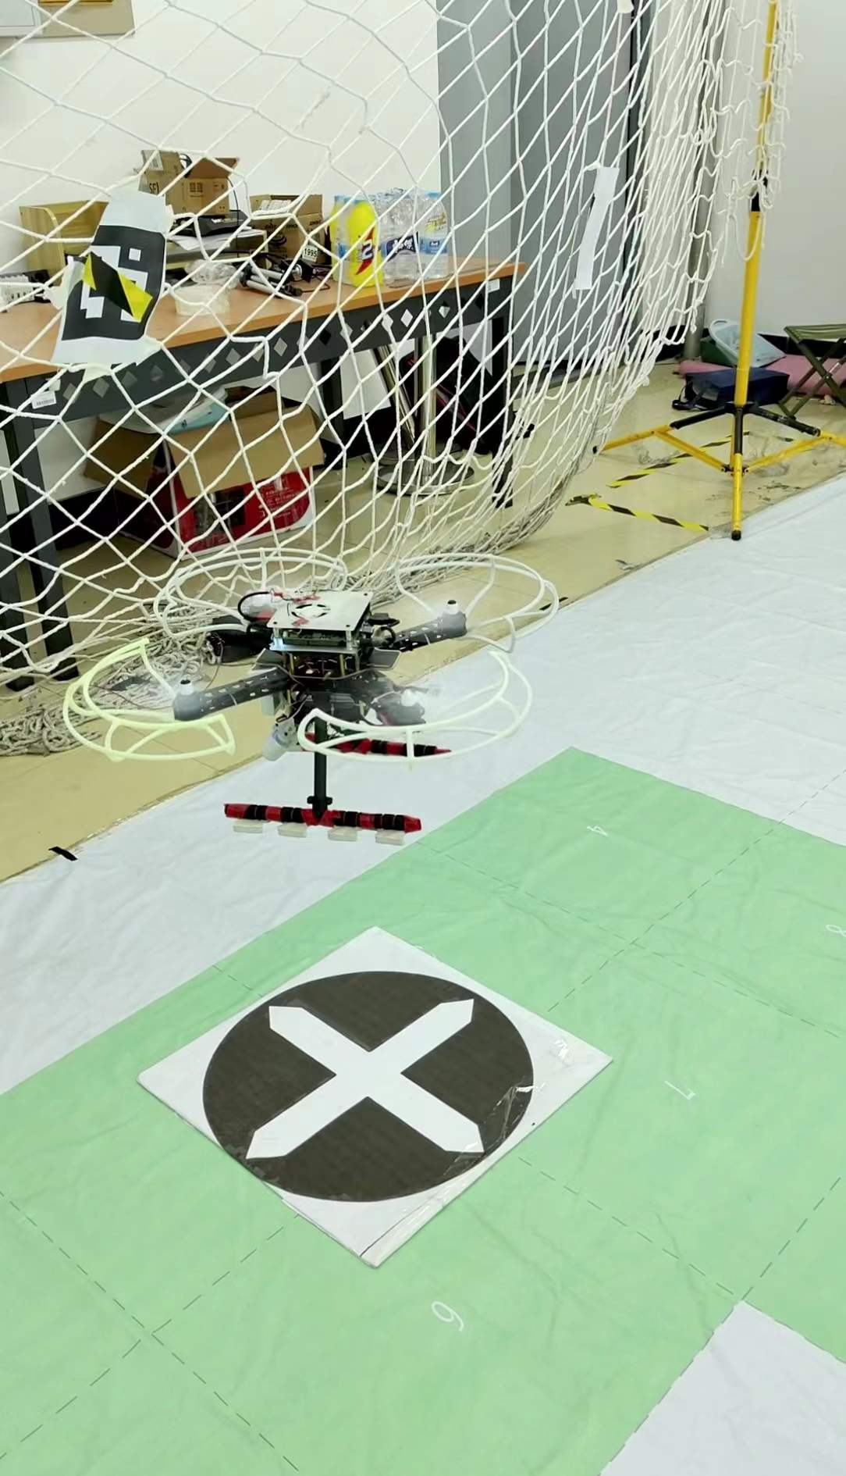
自主泊停任务范例
任务介绍
无人机在规定区域起飞
无人机悬停在指定高度
目标捕获镜头搜索降落点靶标
无人机奔赴降落点
下视搜索镜头捕获降落点
无人机悬停于降落点正上方
自主降低高度并落于靶标上
要求
成功率 100%
时间<30s
落点误差<5cm

Slide 15
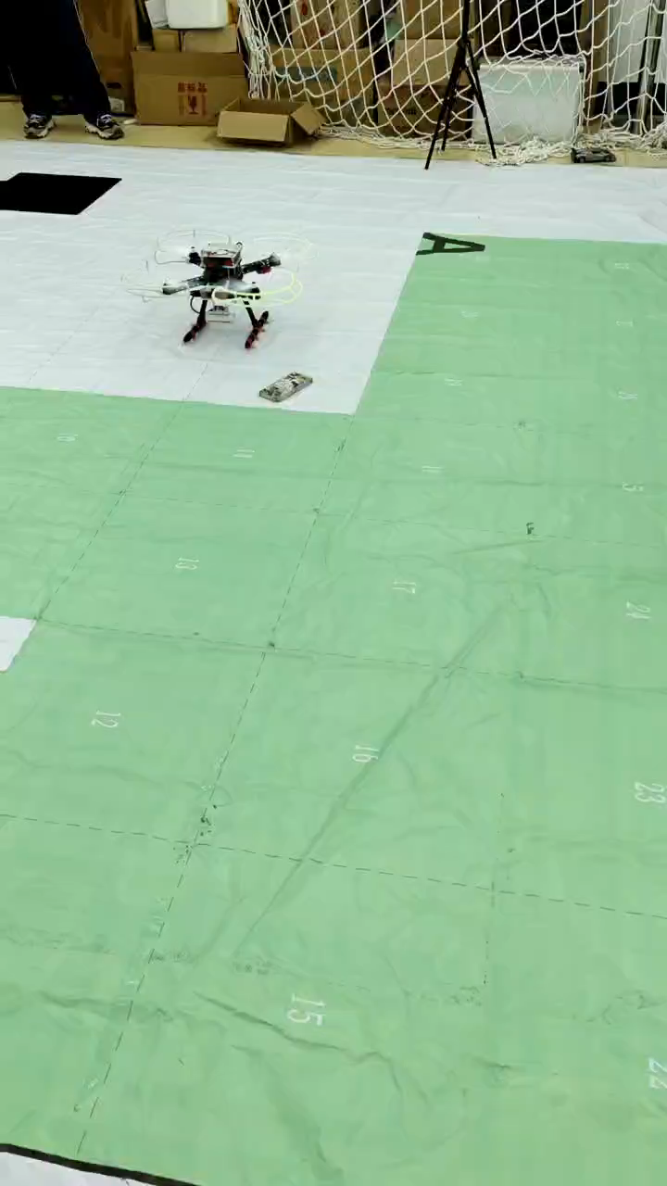
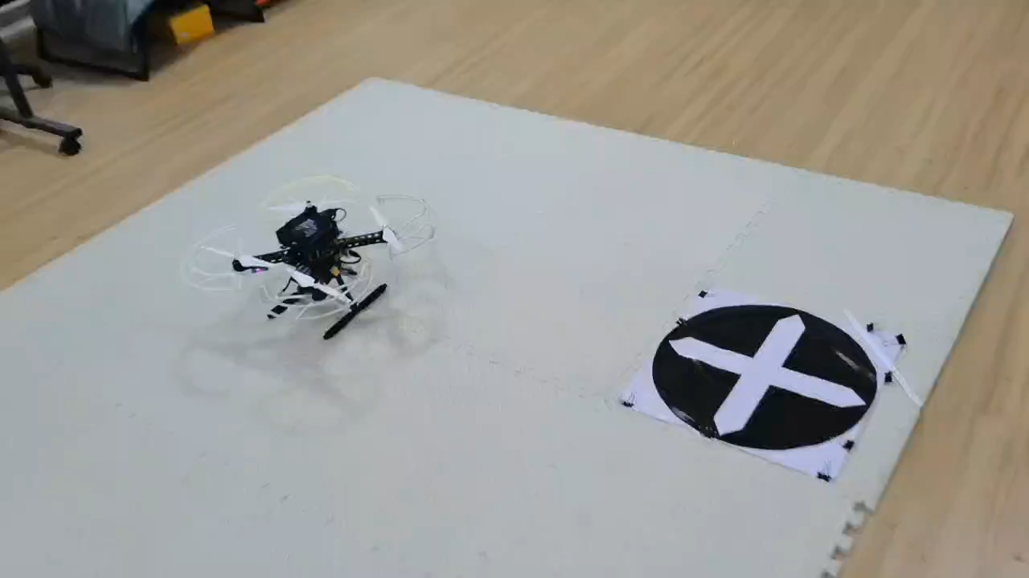
自主泊停任务范例
任务视频

Slide 16
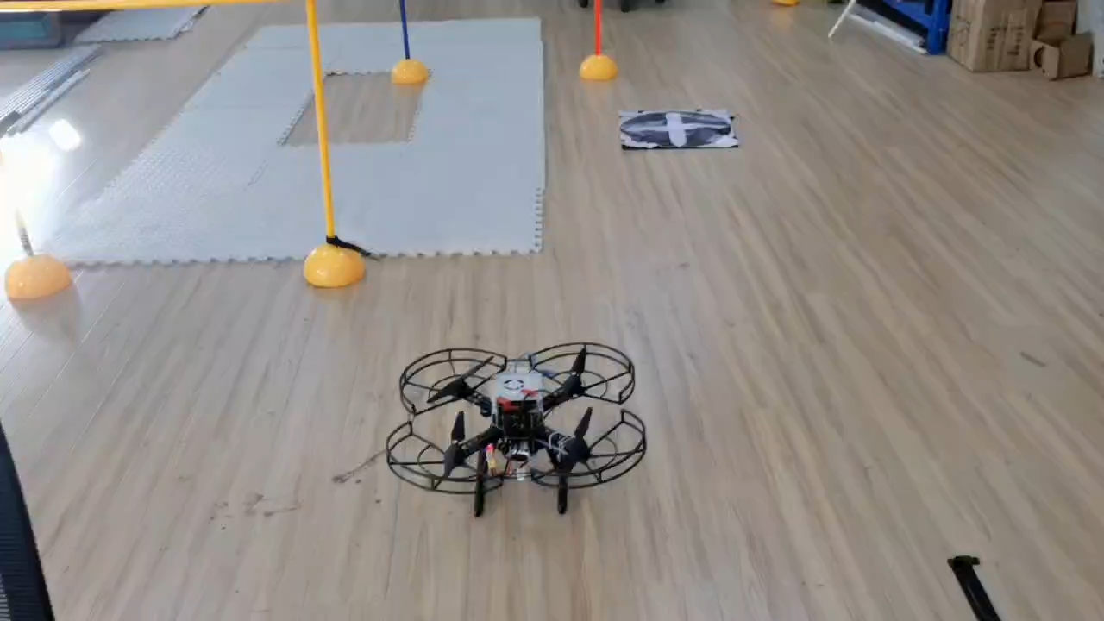
其它复杂飞行任务范例
多
障
碍
穿
越

Slide 17
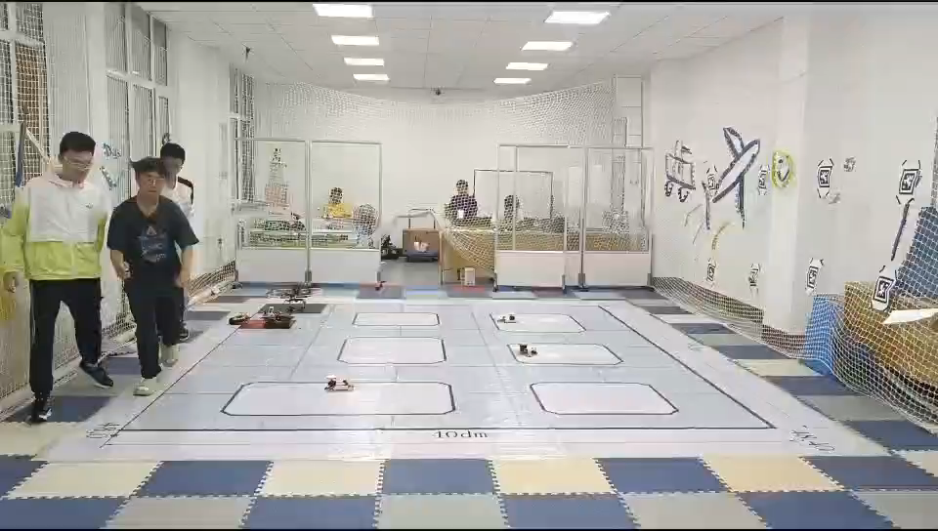
其它复杂飞行任务范例
电赛
|
2
0
2
3

Slide 18
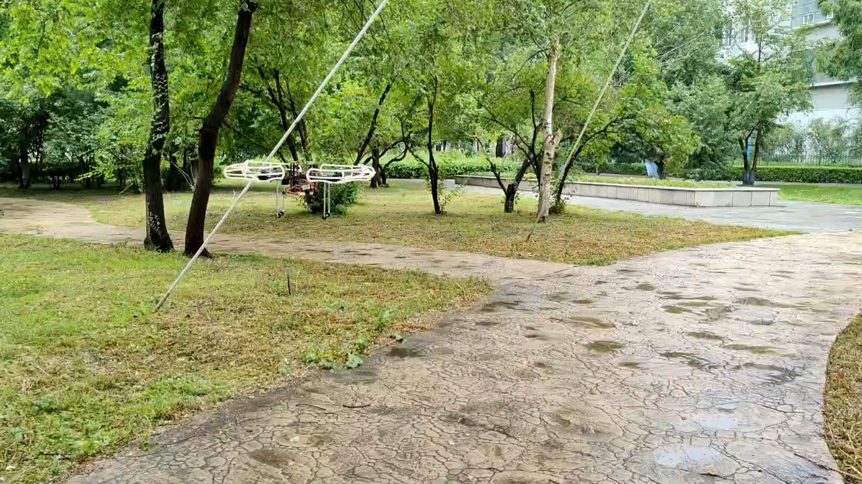
其它复杂飞行任务范例
室外
G
P
S
定位

Slide 19
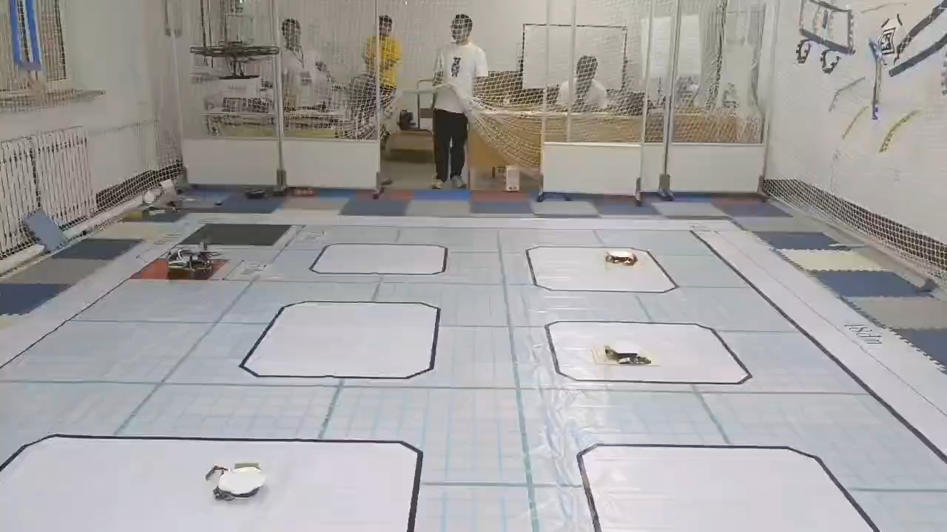
其它复杂飞行任务范例
电赛
|
失败
案例

Slide 20
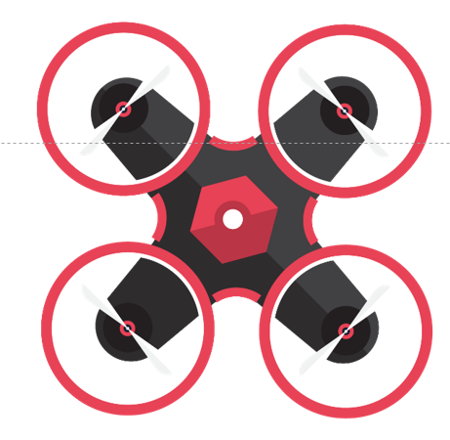

本 次 课 程 结 束

